Slide 1
etika bisnis
Pengambilan Keputusan untuk Integritas Pribadi dan Tanggung Jawab Sosial

Slide 2
5
Bab
Tanggung Jawab Sosial Perusahaan
CSR—Corporate Social Responsibility

Slide 3

Tujuan Pembelajaran
Setelah mempelajari bab ini, Anda akan mampu untuk:
Mendefinisikan tanggung jawab sosial perusahaan.
Mendiskusikan tiga model tanggung jawab sosial perusahaan (corporate social responsibility—CSR).
Mendiskusikan tantangan dalam mengidentifikasi objek tanggung jawab perusahaan.
Membedakan komponen-komponen atau elemen-elemen kunci dari istilah tanggung jawab.
Menjelaskan peran reputasi sebagai salah satu kemungkinan motivasi di balik tanggung jawab sosial perusahaan.
Mengevaluasi klaim bahwa CSR itu “baik” bagi perusahaan.

Slide 4

Apakah Ada Tanggung Jawab Sosial bagi Perusahaan? Jika Ada, Apa Sumbernya?
Secara umum, tanggung jawab sosial perusahaan (CSR—Corporate Social Responsibility) mencakup berbagai tanggung jawab yang dimiliki perusahaan kepada masyarakat tempatnya beroperasi.
Secara khusus, CSR menyarankan bahwa perusahaan mengidentifikasi kelompok pemegang kepentingan perusahaan dan memasukkan kebutuhan dan nilai-nilai mereka ke dalam proses pengambilan keputusan strategis dan operasional.

Slide 5

Apakah Ada Tanggung Jawab Sosial bagi Perusahaan? Jika Ada, Apa Sumbernya?
Menurut para pendukung CSR, sebuah perusahaan seharusnya berada di atas atau melebihi maksimalisasi keuntungan, atau paling tidak aktivitas CSR berkontribusi pada tujuan tersebut.
Argumen atas CSR didasarkan pada prinsip ekonomi maupun etika (“kewarganegaraan/citizenship”), yang tidak bertujuan eksklusif ataupun menyeluruh namun sekedar membantu kita dalam mendiskusikan perbedaan.

Slide 6
Apakah Ada Tanggung Jawab Sosial bagi Perusahaan? Jika Ada, Apa Sumbernya?
Argumen atas CSR (1/3)
Perusahaan terlibat dalam upaya tanggung jawab sosial semata-mata bagi kepentingan umum tanpa mengharapkan balasan komersil atas kontribusi itu.
  Model kewarganegaraan perusahaan dari CSR (corporate citizenship model of CSR) ini sering kali ada ketika terdapat seorang pemimpin kuat yang memiliki rasa tanggung jawab dan kedekatan dengan komunitasnya.

Slide 7
Apakah Ada Tanggung Jawab Sosial bagi Perusahaan? Jika Ada, Apa Sumbernya?
Argumen atas CSR (2/3)
Menurut beberapa pendukung pandangan tanggung jawab sosial, perusahaan memetik keuntungan dari kegiatan melayani sebagai anggota komunitas sehingga memiliki kewajiban yang bersifat timbal-balik kepada komunitasnya.
  Model kontrak sosial dari CSR (social contract model of CSR) berpendapat bahwa perusahaan memiliki tanggung jawab untuk menghormati hak-hak moral berbagai pemegang kepentingan perusahaan.

Slide 8
Apakah Ada Tanggung Jawab Sosial bagi Perusahaan? Jika Ada, Apa Sumbernya?
Argumen atas CSR (3/3)
Model kepentingan pribadi yang tercerahkan dari CSR (enlightened self-interest model of CSR) menyatakan bahwa memasukkan tanggung jawab sosial ke dalam budaya perusahaan dapat menghasilkan keunggulan pasar yang kompetitif bagi perusahaan yang bersangkutan.
  Keunggulan ini dapat berkontribusi bagi merek perusahaan pada saat ini dan di masa depan.

Slide 9
Apakah Ada Tanggung Jawab Sosial bagi Perusahaan? Jika Ada, Apa Sumbernya?
Pandangan umum mengenai tanggung jawab sosial perusahaan berakar pada tradisi utilitarianisme dan ekonomi neo-klasik.
  Sebagai agen dari pemilik bisnis, para manajer memiliki tanggung jawab utama untuk meraih keuntungan maksimal bagi para pemegang saham perusahaan.
Baik aturan hukum maupun kebiasaan etis (ethical custom) berfungsi sebagai batasan pencapaian keuntungan perusahaan.
  Perusahaan memiliki tanggung jawab untuk mendapatkan keuntungan di dalam cakupan aturan hukum dan dalam batasan-batasan kebiasaan etis.

Slide 10
Apakah Ada Tanggung Jawab Sosial bagi Perusahaan? Jika Ada, Apa Sumbernya?
Ada juga argumen yang lebih luas (menurut Kenneth Dayton, mantan Chairman Dayton-Hudson Corporation) mengenai tanggung jawab sosial perusahaan yang berkaitan dengan keberlanjutan (sustainability) sebuah organisasi melalui pemenuhan kebutuhan para pemegang kepentingan yang mendukung organisasi itu.
  Perhatikan, argumen ini pun tidak secara langsung mendukung tanggung jawab sosial sebagai kepentingan masyarakat.

Slide 11

Apakah Ada Tanggung Jawab Sosial bagi Perusahaan? Jika Ada, Apa Sumbernya?
Jika seseorang bertanya mengenai apa saja yang menjadi tanggung jawab Anda, respons wajar yang Anda katakan mungkin adalah, tanggung jawab kepada siapa?
Sebuah tanggung jawab didasarkan pada sebuah aspek dari suatu hubungan sehingga tidak memiliki makna sebelum hubungan tersebut dideskripsikan dan ditentukan.

Slide 12
Apakah Ada Tanggung Jawab Sosial bagi Perusahaan? Jika Ada, Apa Sumbernya?
Perusahaan memiliki hubungan dengan banyak pemegang kepentingan yang memunculkan berbagai tanggung jawab.
  Tidak mungkin untuk memenuhi kebutuhan semua pemegang kepentingan perusahaan dalam suatu kondisi tertentu, sehingga membutuhkan penentuan prioritas atas tanggung jawab yang saling bersaing dan bertentangan.

Slide 13

Etika dan Tanggung Jawab Sosial
Kata bertanggung jawab dan tanggung jawab digunakan dalam beberapa cara yang berbeda.
Pertama, sebuah perusahaan yang bertanggung jawab dapat berarti bahwa perusahaan itu dapat dipercaya dan diandalkan, atau terpercaya.
Kedua, arti kata bertanggung jawab terkait dengan menyatakan sesuatu sebagai penyebab suatu kejadian/tindakan tertentu.
Ketiga, arti yang terkait dengan menghubungkan kewajiban atau keadaan dapat dimintai pertanggungjawaban atas suatu kejadian atau tindakan, menciptakan sebuah tanggung jawab untuk mengembalikan sesuatu seperti semula.

Slide 14
Etika dan Tanggung Jawab Sosial
Tanggung jawab mengikat, memaksa, menghambat, atau mengharuskan kita untuk bertindak dengan cara tertentu.
  Tanggung jawab sosial perusahaan juga menyatakan tugas atau pembatasan yang mengikat kita untuk mengambil suatu sikap tertentu (bukan sikap lainnya), untuk melakukan sesuatu yang seharusnya dilakukan walaupun kita lebih cenderung tidak melakukannya.
Tanggung jawab sosial bisnis berkaitan dengan kepentingan masyarakat yang membatasi atau mengikat perilaku bisnis.
Tanggung jawab sosial adalah apa yang seharusnya atau semestinya suatu perusahaan lakukan demi kepentingan masyarakat.

Slide 15
Etika dan Tanggung Jawab Sosial
Berbagai tipe tanggung jawab sosial perusahaan:
Tanggung jawab sosial untuk mematuhi aturan hukum.
Tanggung jawab untuk tidak merugikan orang lain.
  Meski tanpa larangan hukum eksplisit, etika menuntut agar tidak menimbulkan kerugian yang dapat dihindari.
Tanggung jawab, yang mungkin kurang mengikat, untuk mencegah kerugian bahkan dalam keadaan di mana seseorang tidak menjadi penyebabnya.
Tanggung jawab untuk berbuat kebaikan.

Slide 16

Mengeksplorasi Kepentingan Pribadi
yang Tercerahkan (Motivasi bagi CSR)
Para karyawan yang diperlakukan baik di lingkungan kerjanya terbukti lebih setia dan efektif serta produktif dalam pekerjaannya.
Karenanya, dampak terhadap laba tidak hanya berakar dari preferensi pelanggan tetapi juga dari preferensi karyawan.

Slide 17
Mengeksplorasi Kepentingan Pribadi
yang Tercerahkan (Motivasi bagi CSR)
Praktik memperhatikan ”citra” suatu perusahaan disebut manajemen reputasi (reputation management).
Pada hakikatnya, tidak ada yang salah dengan pengelolaan reputasi suatu perusahaan.
  Namun, para pengamat dapat meragukan perusahaan karena terlibat dalam berbagai aktivitas CSR semata-mata karena bertujuan untuk memengaruhi reputasi mereka.

Slide 18
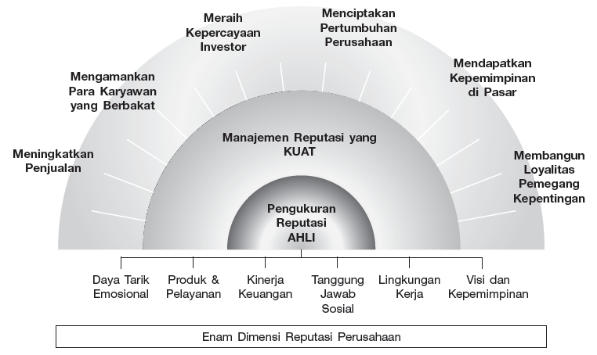
Membangun Reputasi Perusahaan

Slide 19

Apakah Model “Kepentingan Pribadi yang Tercerahkan” Dapat Berjalan?
Apakah “Etika yang Baik” Berarti “Bisnis yang Baik”?
Terdapat bukti bahwa etika yang baik berarti bisnis yang baik; namun pemikiran yang dominan adalah bahwa, jika Anda tidak dapat mengukurnya, itu bukanlah hal yang penting.
Ukuran merupakan hal yang penting karena dalam kasus bisnis selalu ada yang mengkritisi.

Slide 20
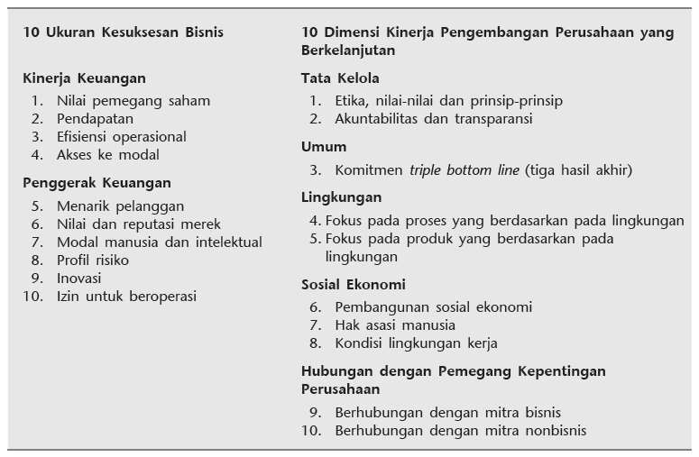
Berbagai Indikator Hasil Akhir (Bottom Line) Kinerja

Slide 21
Bacaan 5-1
Berpikir Kembali tentang Tanggung Jawab Sosial Perusahaan: Sebuah Debat yang Menampilkan Milton Friedman, John Mackey dari Whole Foods, dan T.J. Rodgers dari Cypress Semiconductor
Menempatkan Pelanggan di Atas Investor
John Mackey:
Pada tahun 1970 Milton Friedman menuliskan “hanya ada satu tanggung jawab sosial perusahaan—menggunakan berbagai sumber dayanya dan terlibat dalam aktivitas yang dirancang untuk meningkatkan keuntungannya selama masih dalam aturan main, dengan kata lain, terlibat dalam persaingan yang terbuka dan bebas tanpa melakukan penipuan dan kecurangan.”
Saya sangat tidak setuju. Saya seorang pelaku bisnis dan seorang penganut libertarianisme pasar bebas, namun saya berpendapat bahwa suatu perusahaan yang berpikiran terbuka harus berusaha untuk menciptakan nilai bagi semua konstituennya.

Slide 22
Jangan anggap pendapat saya sebagai kebencian terhadap keuntungan, karena saya percaya bahwa saya mengetahui bagaimana menciptakan nilai bagi pemegang saham. Tetapi kami tidak mencapai peningkatan yang luar biasa dalam nilai pemegang saham kami dengan menjadikan nilai pemegang saham sebagai tujuan utama bisnis kami, meski bukan berarti kami hanya peduli kepada para pelanggan.
Meski adalah sesuatu yang baik, namun filantropi perusahaan membutuhkan legitimasi dari persetujuan investor. Dalam pengalaman saya, kebanyakan investor memahami bahwa perilaku semacam itu dapat mendatangkan manfaat baik bagi perusahaan dan masyarakat secara umum.
Saya percaya para wirausahawanlah, bukan para pemegang saham kami, yang memiliki hak dan tanggung jawab untuk mendefinisikan tujuan perusahaan.
Membuat Filantropi dari Kondisi yang Carut-Marut
Milton Friedman:
Perbedaan-perbedaan antara John Mackey dan saya mengenai tanggung jawab sosial perusahaan sebagian besar bersifat retoris. Di balik kulit luar itu, ternyata kami memiliki kesepakatan yang mendasar.

Slide 23
Pernyataan saya bahwa “tanggung jawab sosial bisnis [adalah] untuk meningkatkan keuntungannya” dan pernyataan Mackey bahwa “perusahaan yang tercerahkan harus berusaha untuk menciptakan nilai bagi semua konstituennya” adalah sama. Sadarilah, saya merujuk kepada tanggung jawab sosial, bukan finansial, atau akuntansi, maupun legal. Tanggung jawab ini bersifat sosial karena mencakup para konstituen yang dirujuk oleh Mackey. Memaksimalkan keuntungan adalah sebuah tujuan dari sudut pandang pribadi; sedang dari sudut pandang sosial merupakan sebuah cara.
Menempatkan Keuntungan pada Prioritas Pertama
T.J. Rodgers:
Artikel John Mackey yang menyerang pemaksimalan keuntungan perusahaan tidak mungkin ditulis oleh “seorang penganut libertarianisme pasar bebas,” sebagaimana klaimnya. Jika ia tidak didentifikasikan sebagai penulis artikel itu, dengan mudah dapat diasumsikan bahwa artikel itu ditulis oleh Ralph Nader. Judul yang lebih tepat untuk artikelnya adalah “Bagaimana Perusahaan dan Penciptaan Keuntungan Sesuai dengan Filosofi Saya yang Mementingkan Orang Lain”.

Slide 24
Saya bangga menjadi seorang kapitalis pasar bebas. Dan saya membenci fakta bahwa filosofi yang dianut Mackey merendahkan diri saya sebagai anak-anak yang egosentris karena saya menolak berdasarkan pertimbangan moral untuk memeluk filosofi yang menganut paham kolektivisme dan altruisme yang telah menyebabkan banyak penderitaan manusia, walaupun manfaat mereka untuk meningkatkan penjualan begitu menggoda.
Keuntungan adalah Sarana, Bukan Tujuan
John Mackey:
Friedman mengatakan “perbedaan-perbedaan antara John Mackey dan saya terkait dengan tanggung jawab sosial perusahaan adalah bagian yang paling retoris.” Namun apakah kami sepakat secara mendasar? Saya pikir tidak. Kami berpikir mengenai bisnis dengan cara yang sepenuhnya berbeda.
Mungkin Rodgers tidak akan pernah setuju dengan filosofi bisnis saya, tetapi itu tidak masalah. Gagasan saya mengartikulasikan hasil dalam suatu model perusahaan yang lebih tangguh dibandingkan model pemaksimalan keuntungan yang menjadi saingannya, karena model itu mendorong dan menyediakan motivasi-motivasi yang lebih kuat daripada kepentingan pribadi.

Slide 25
Bacaan 5-2
Mengapa Tanggung Jawab Perusahaan Harus Mementingkan Kepentingan Orang Lain (Altruistis)?
Andrew Kluth
Perusahaan pertama mendefinisikan diri melalui tanggung jawab terhadap semua hal yang dilakukannya, dan melakukan lebih dari yang diwajibkan oleh hukum atau yang diminta oleh para pemegang kepentingannya.
Perusahaan tersebut tidak membenarkan aktivitas-aktivitas ini dalam konteks bisnis: mereka hanya berpendapat bahwa hal tersebut adalah “hal yang benar untuk dilakukan.”
Pada awal pembentukannya, perusahaan ini tidak memiliki kesulitan untuk menarik bakat-bakat muda yang tekun untuk bergabung dan awalnya tumbuh dengan pesat. Akan tetapi, perusahaan tersebut terhenti dalam usahanya untuk meningkatkan pangsa pasar. Berbagai survei pasar menyatakan bahwa sejumlah besar orang mendukung tujuan-tujuan perusahaan itu tetapi tidak bisa atau tidak akan membayar harga tinggi yang dikenakan perusahaan tersebut terhadap produk dan jasanya.

Slide 26
Perusahaan kedua, seperti yang pertama, menerapkan sistem manajemen yang menekankan pada kesehatan, keselamatan, dan lingkungan yang diaudit dan diverifikasi secara eksternal. Tetapi, semua dilakukannya hanya untuk memenuhi peraturan, kebutuhan klien, atau bisnis.
Sudah ditetapkan secara jelas bahwa perusahaan tidak akan melakukan aktivitas yang berhubungan dengan tanggung jawab sosial, kecuali kalau hal ini telah dibenarkan berdasarkan analisis biaya dan manfaat.
Perusahaan mengenakan harga yang kompetitif dan dilihat sebagai organisasi yang patuh pada hukum, sangat komersil, namun adil.
Perusahaan mana yang (1) lebih mampu untuk mengklaim tanggung jawab perusahaan sebagai bagian integral bisnisnya; (2) lebih mungkin mengalami pertumbuhan keuntungan berkelanjutan; (3) akan mencapai target-target yang dijanjikan dengan konsisten, dalam kondisi baik maupun buruk; dan (4) akan terus melakukan aktivitas-aktivitasnya ketika personel seniornya berubah?
Perusahaan mana yang lebih mungkin meyakinkan kelompok sejawatnya, rantai pasokan, dan para pemegang kepentingan lainnya bahwa perusahaan tersebut memiliki model yang kredibel, berkelanjutan, dan menguntungkan?

Slide 27
Bacaan 5-3
Apakah Menjadi Baik itu Layak?
A.J. Vogl
Ya, kata para pendukung konsep kewarganegaraan perusahaan (corporate citizenship), yang percaya bahwa zaman mereka—akhirnya telah datang.
Baik Anda seorang kritikus maupun pendukung, tidak diragukan lagi bahwa kewarganegaraan perusahaan—suatu istilah yang mencakup tanggung jawab sosial perusahaan (CSR) dan keberlanjutan (sustainability)—tidak lagi merupakan sebuah konsep yang disuarakan oleh para idealis yang tidak terlibat langsung dalam bisnis. Konsep ini telah memasuki praktik bisnis.
Tidak Ada Perbuatan Baik yang Tidak Mendapatkan Kritik
Sepenting apa pun konsep kewarganegaraan perusahaan, konsep ini tetap menghadapi tantangan-tantangan dari dalam maupun dari luar perusahaan.
Mungkin rintangan yang paling mematahkan harapan adalah bahwa kewarganegaraan perusahaan yang paling menonjol jarang menerima penghargaan yang sepadan dengan reputasi mereka.

Slide 28
Akankah Mereka Bersikap Baik pada Masa-masa Sulit?
Bayangan kemunafikan juga muncul dalam bagian yang lain: Apakah para karyawan yang perusahaan-perusahaannya mengklaim sebagai warga negara perusahaan yang baik melihat aktivitas kewarganegaraan perusahaannya sebagai pengalihan atau penyamaran terhadap tuduhan-tuduhan praktik kepemimpinan yang buruk dan pengelolaan yang payah?
Apakah “Kasus Bisnis” Benar-Benar Memiliki Kasus?
Sayang sekali, sulit untuk menghitung mengenai apa yang disebut dengan kontribusi “keuntungan yang jujur” dalam kerangka biaya manfaat.
Ya, akan ada upaya untuk meningkatkan penerapan CSR. Tetapi, terlebih dahulu, perlu diharapkan agar para pendukung konsep kewarganegaraan perusahaan mempromosikan konsep ini ke tingkat yang lebih tinggi dengan membuat konsep tata kelola perusahaan sebagai isu.

Slide 29
Para Investor sedang Mendengarkan
Bagi perusahaan-perusahaan dalam sektor yang tidak dianggap sebagai teladan dalam kewarganegaraan perusahaan—senjata, pornografi, perjudian, dan rokok (ya); minuman keras (mungkin); dan minyak (boleh jadi)—memiliki berita baik: Pasar belum menghukum mereka karena mereka tidak memiliki konsep kewarganegaraan perusahaan. Bagi perusahaan-perusahaan yang berada di sisi yang lainnya, juga ada kabar baik: Para investor belum menghukum mereka atas pengeluaran mereka bagi gerakan-gerakan sosial.
Diserang dari Segala Sisi
Terdapat banyak kritikan, dan kritik-kritik ini datang dari berbagai macam arah dan kadang-kadang tidak dapat diprediksi. Sepertinya keraguan mengenai sifat dasar dan tujuan kewarganegaraan perusahaan akan terus muncul dari semua bagian. Tetapi, dengan pelaporan dan inisiatif verifikasi dari tanggung jawab sosial yang ada serta kemungkinan peraturan pemerintah yang akan diberlakukan, ada alasan untuk berpikir bahwa pendapat-pendapat miring mereka akan semakin terasingkan.

